Slide 1
Linux操作系统内核分析

Slide 2
第五章 系统调用的三层机制（下）
主要内容：
给MenuOS增加命令
使用gdb跟踪系统调用内核函数
系统调用在内核代码的处理过程

Slide 3
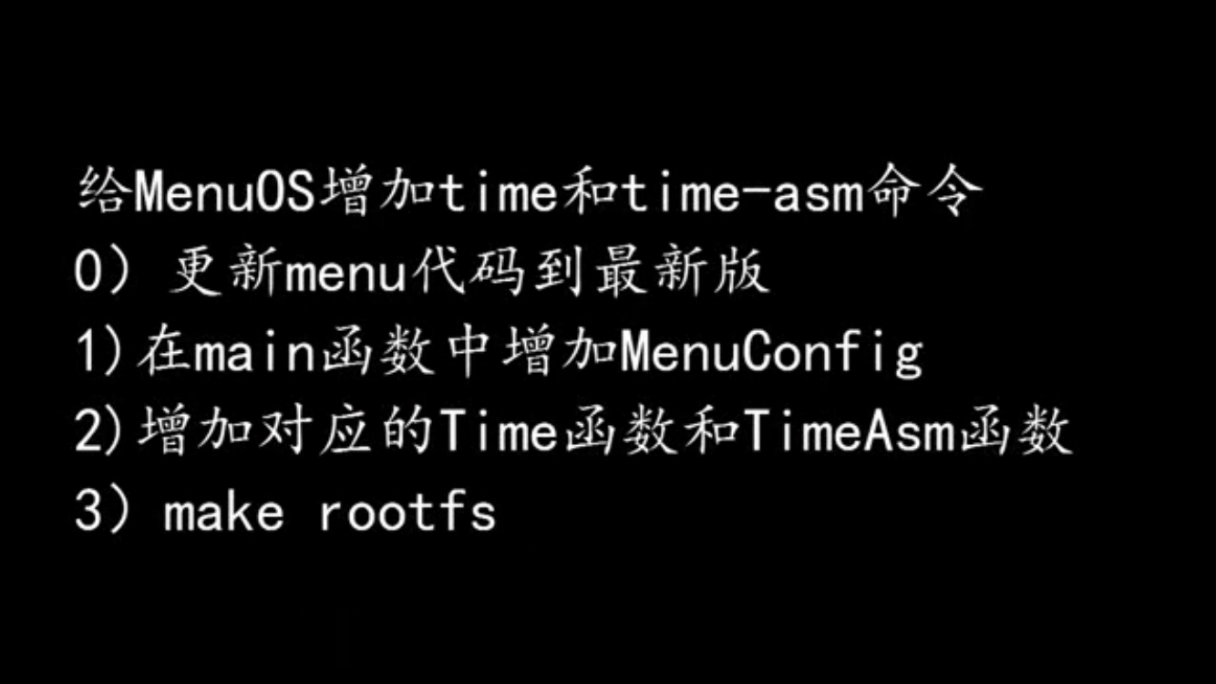
第一节 给MenuOS增加命令
实验步骤：
rm menu -rf 强制删除原menu文件
git clone https://github.com/mengning/menu.git 从github中克隆新版本menu(包含命令time和time-asm)
cd menu
make rootfs // 脚本,自动编译生成和启动MenuOS

Slide 4
第一节 给MenuOS增加命令
在main()函数中增加命令
int main()
{
PrintMenuOS();
Set Prompt(“MenuOS>>”);
MenuConfig(“version”, “MenuOS V1.0(Based on Linux 3.18.6) ”,NULL);
MenuConfig(“quit ”，“Quit from Menu”,Quit);
MenuConfig(“time ”,“Show System Time”,Time);
MenuConfig(“time-asm”, “Show System Time(asm)”,TimeAsm);
ExecuteMenu();
}

Slide 5
第二节 gdb跟踪系统调用内核函数
实验步骤：
qemu -kernel linux-3.18.6/arch/x86/boot/bzImage -initrd rootfs.img -s -S
// 启动内核
gdb file linux-3.18.6/vmlinux // 启动gdb,加载Linux 3.18.6内核
gdb target remote:1234 // 连接gdbserver
time系统调用是13号系统调用,对应内核处理函数sys_time
设置断点: b sys_time
启动MenuOS后执行time命令，程序停在sys_time位置
sys_time函数用宏来实现，无法直接看到代码
用list命令查看sys_time函数的代码，单步执行，一直到return i ,获得当前系统时间
设置断点: b system_call
system_call是一个特殊函数，包含entry_32.s汇编代码，gdb无法跟踪这段汇编代码

Slide 6
第三节 系统调用在内核代码中的处理过程
一、中断向量与system_call 的关系
Linux下的系统调用是通过0x80实现的，操作系统会有多个系统调用。Linux中每个系统调用有相应的系统调用号作为唯一的标识，内核维护一张系统调用表sys_call_table ，表中的元素是系统调用函数的起始地址，而系统调用号就是系统调用在调用表的偏移量。在x86上，系统调用号是通过eax寄存器传递给内核的。
系统调用功能模块的初始化
对系统调用的初始化也就是对INT 0x80的初始化。
系统启动时，汇编子程序setup_idt(见arch/i386/kernel/head.S)准备了1张256项的idt表，由start_kernel()(见init/main.c),trap_init()调用的C语言宏定set_system_gate
(0x80,&system_call)(见include/asm/system.h)设置0x80号软中断的服务程序为
system_call(见arch/i386/kernel/entry.S), system.call就是所有系统调用的总入口。

Slide 7
第三节 系统调用在内核代码中的处理过程
关于system_call
system_call的地址存放在中断描述符表(IDT)中128号向量(门描述符)里。
system_call的地址在处理器执行INT 0x80软中断指令后由硬件(隐指令)加载到CS：eip寄存器，从而实现从用户态程序向内核态程序(CS寄存器的前两位为11)的转移。
system_call(128号向量中断服务程序)的任务除了处理中断事件，就是根据系统调用号通过系统调用表sys_call_table 找到相应的内核响应函数。
关于中断描述符表(IDT)
用于存放 gate descriptor 的表格，在 32 位保护模式下，每个 gate descriptor
是 8 bytes 宽。当中断发生时，处理器会在 IDT 表中寻找相应的 descriptor，并通过了权限检查转入相应的中断服务程序。

Slide 8
第三节 系统调用在内核代码中的处理过程
内核响应函数sys_xxx
响应函数名以“sys_”开头，后跟该系统调用的名字。
例如
系统调用fork()的响应函数是sys_fork()(见Kernel/fork.c),
exit()的响应函数是sys_exit()(见kernel/fork)。
系统调用表与系统调用号-=>数组与下标
文件include/asm/unisted.h为每个系统调用规定了唯一的编号。
假设用name表示系统调用的名称，那么系统调用号与系统调用响应函数的关系是：以系统调用号_NR_name作为下标，可找出系统调用表，系统调用表sys_call_table记录了各sys_name函数在表中的位置。根据特定系统调用在表中的偏移量，找到对应的系统调用响应函数的入口地址。系统调用表共256项，余下的项是可供用户自己添加的系统调用空间。

Slide 9
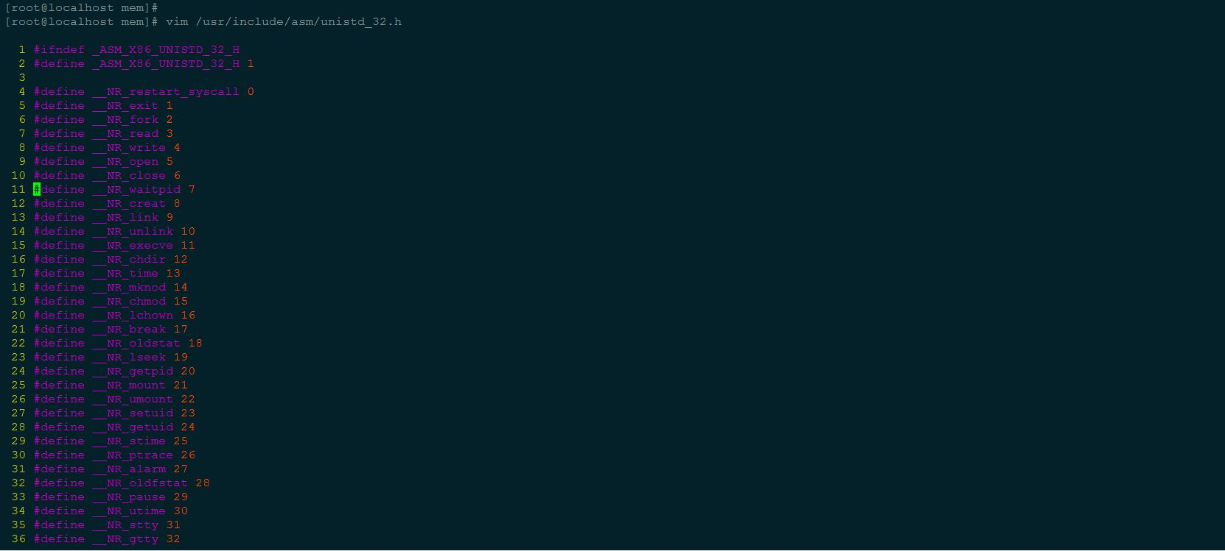
第三节 系统调用在内核代码中的处理过程

Slide 10
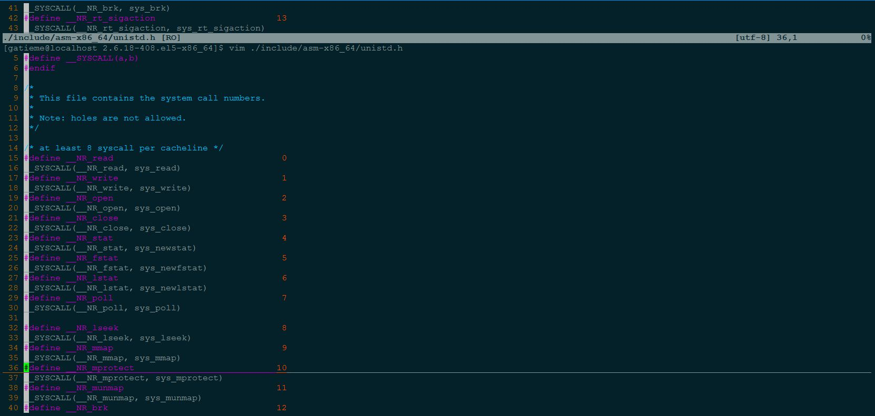
第三节 系统调用在内核代码中的处理过程

Slide 11
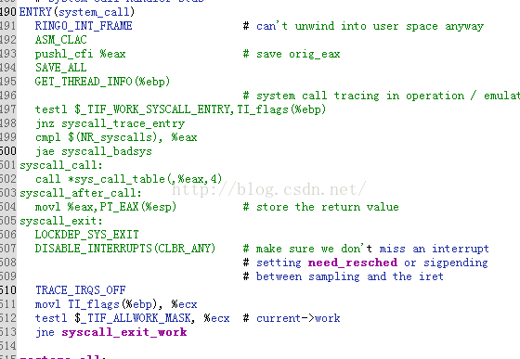
第三节 系统调用在内核代码中的处理过程
二、system_call的汇编代码entry_32.s

Slide 12
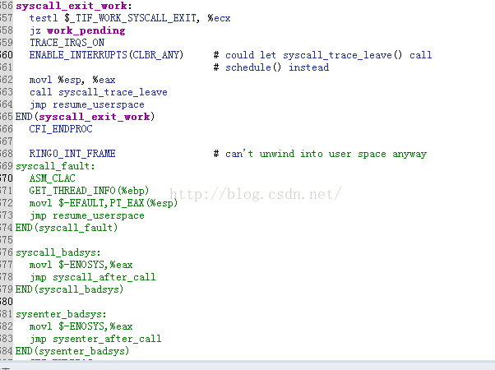
第三节 系统调用在内核代码中的处理过程

Slide 13
第三节 系统调用在内核代码中的处理过程
SAVE_ALL：保存现场
call *sys_ call-table(，%eax, 4)
由于系统调用表中的表项是以32位(4字节)类型存放的，所以内核需要将给定的系统调用号乘以4，然后用所得的结果在该表中查询其位置。
syscall_after_all：保存返回值
若有sys_exit_work，则进入sys_exit_work:会有一个进程调度时机。
work_pending -> work_notifysig，用来处理信号
可能call schedule：进程调度代码
可能跳转到restore_all，恢复现场。
若无sys_exit_work，就执行restore_all恢复，返回用户态。
INTERRUPT_RETURN <=> iret，结束。

Slide 14
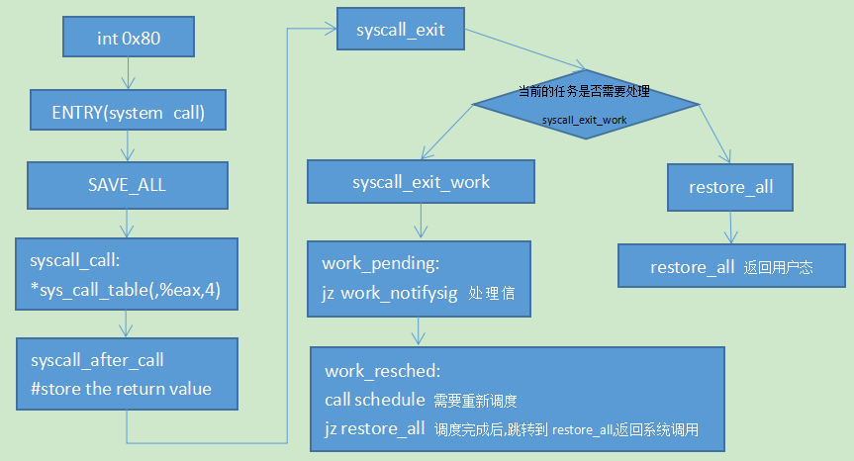
第三节 系统调用在内核代码中的处理过程
三、system_call的程序流程

Slide 15
总 结
在linux中系统调用是用户空间访问内核获得内核服务的唯一手段。
系统调用都是通过软件中断实现的，x86系统上的软件中断由int $0x80指令产生，而128号异常处理程序就是系统调用处理程序。
system_call通过系统调用表转到相应的系统调用的入口地址。系统调用号用EAX寄存器传递。

